Slide 1
Наполнение предметно-развивающей среды в логопедическом кабинете по теме «Осень»
МКДОУ Детский сад «Кристаллик» г.Игарки
Учитель-логопед:
Кашурина Олеся Николаевна

Slide 2
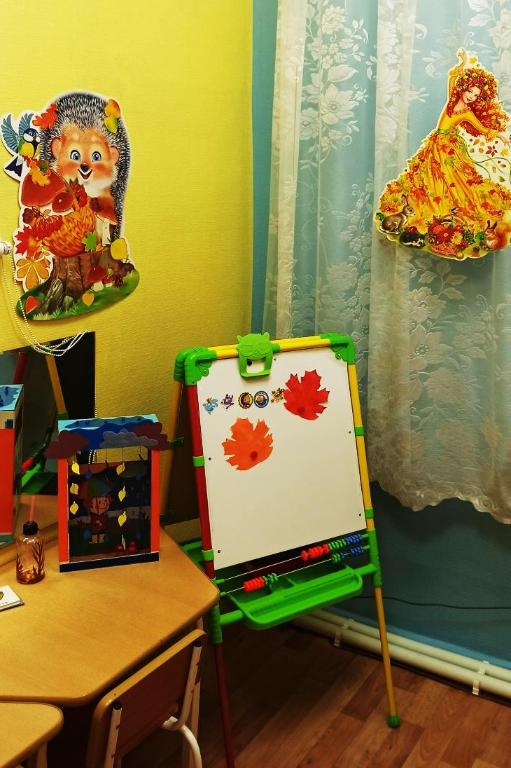
Кабинет украшен тематическими плакатами
В дидактических играх и упражнениях используется осенняя атрибутика (листья, грибочки, дождинки и т.д.)

Slide 3
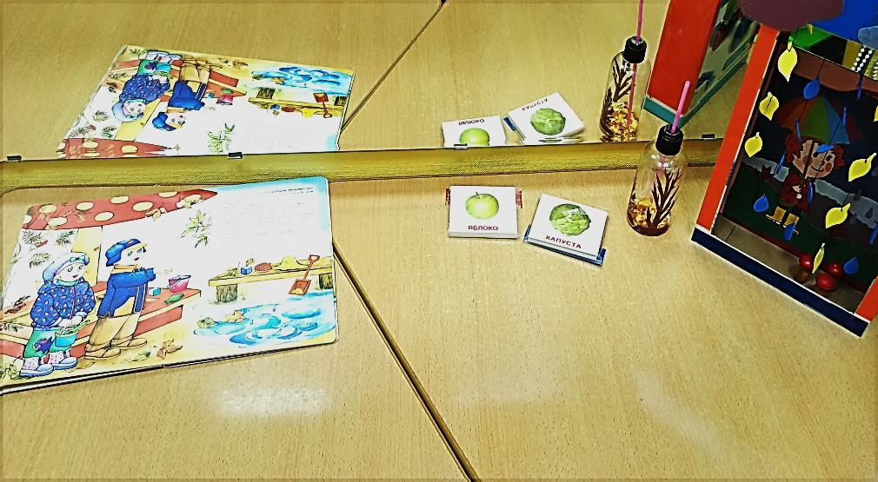
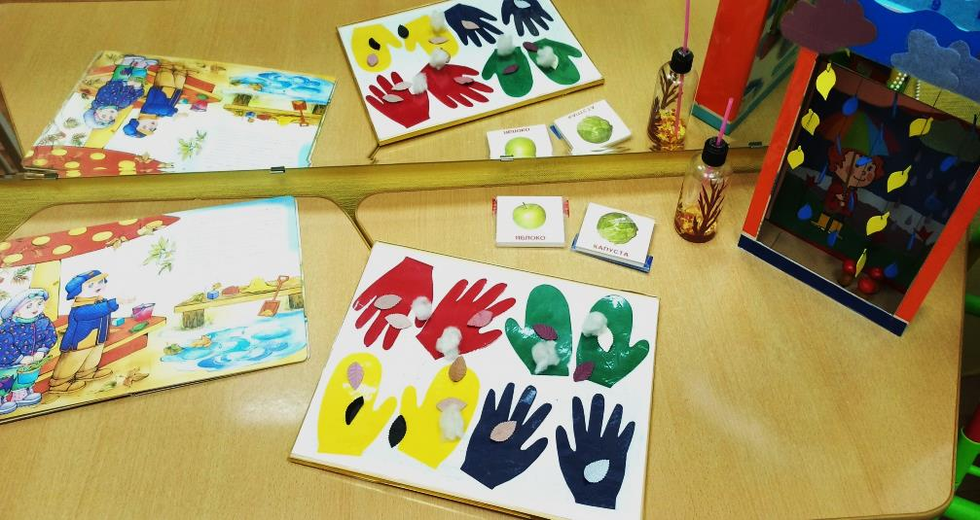
Для развития правильной воздушной струи используются пособия «осень», «Сдуй листочки с варежек и перчаток», бутылочка «Листопад». Различный картинный материал: раздаточный и для составления описательных рассказов

Slide 4
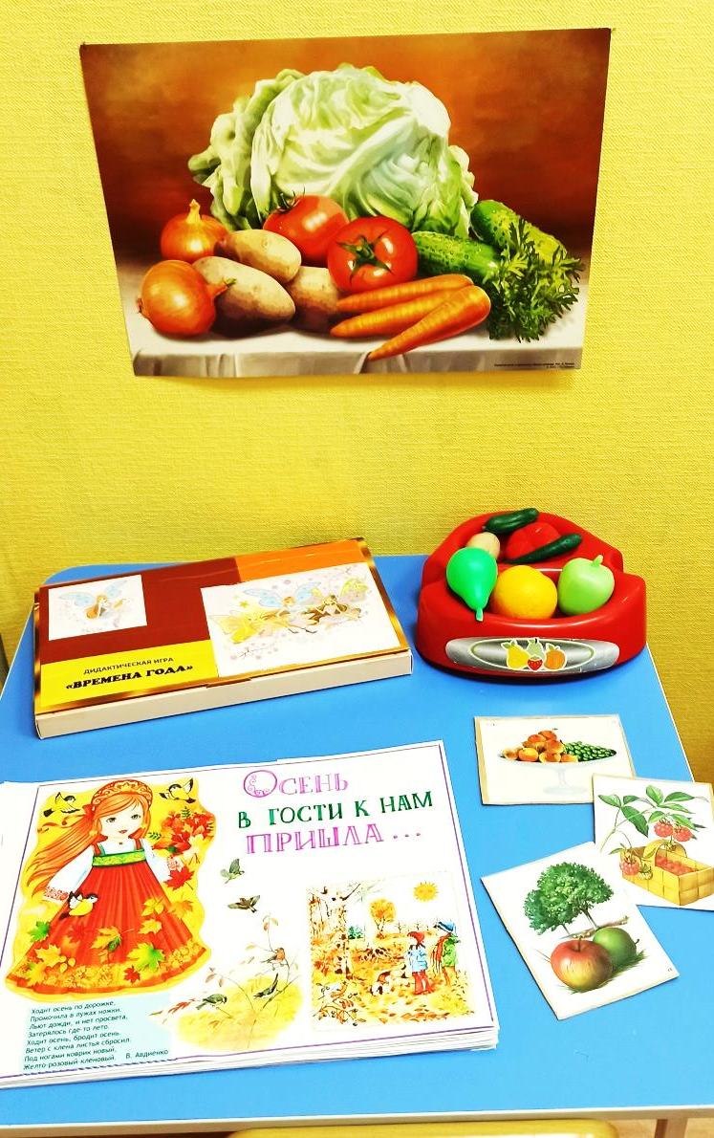
Для развития лексико-грамматического строя речи и обогащения словарного запаса предлагаю детям :
-настольные игры,
-муляжи фруктов и овощей,
-картинно-дидктический материал,
-лэпбук «Осень в гости к нам пришла».

